Slide 1
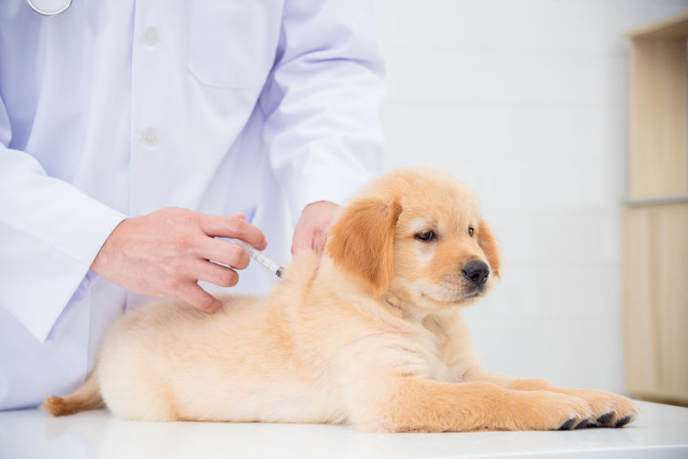
Звіт гуртка «Ветеринарна вірусологія» 2022

Slide 2
Основні завдання гуртка:
Організація науково-дослідницької, дослідно-конструкторської та винахідницької діяльності;
Створення умов для розкриття наукового та творчого потенціалу членів гуртка;
Залучення до участі в наукових конференціях, семінарах та інших науково-дослідницьких і просвітницьких заходах;
Створення сприятливих умов для активного залучення студентів до наукової діяльності;
Сприяння розширенню університетського, регіонального, всеукраїнського та міжнародного студентського співробітництва у сфері науки та інновацій;
Забезпечення і захист прав та інтересів членів гуртка;
Сприяння інноваційній діяльності членів гуртка;
Участь у громадському житті університету.

Slide 3
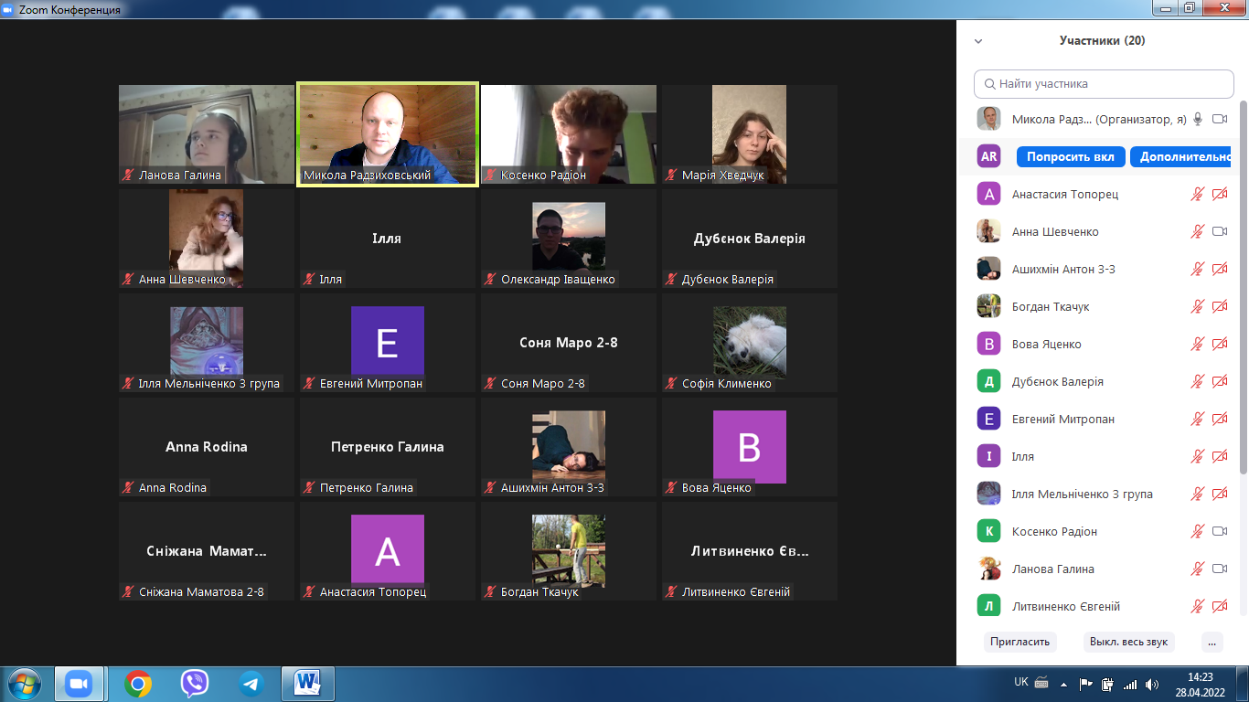
Результати діяльності гуртка
Проведено 5 дистанційних засідань гуртка на платформі Zoom,на яких було обговорено актуальні питання з приводу діагностування, лікування вірусних інфекцій, визначено подальші плани щодо майбутніх наукових досліджень, заслухано цікаві доповіді від студентів, що викликали жваві дискусії серед учасників.

Slide 4
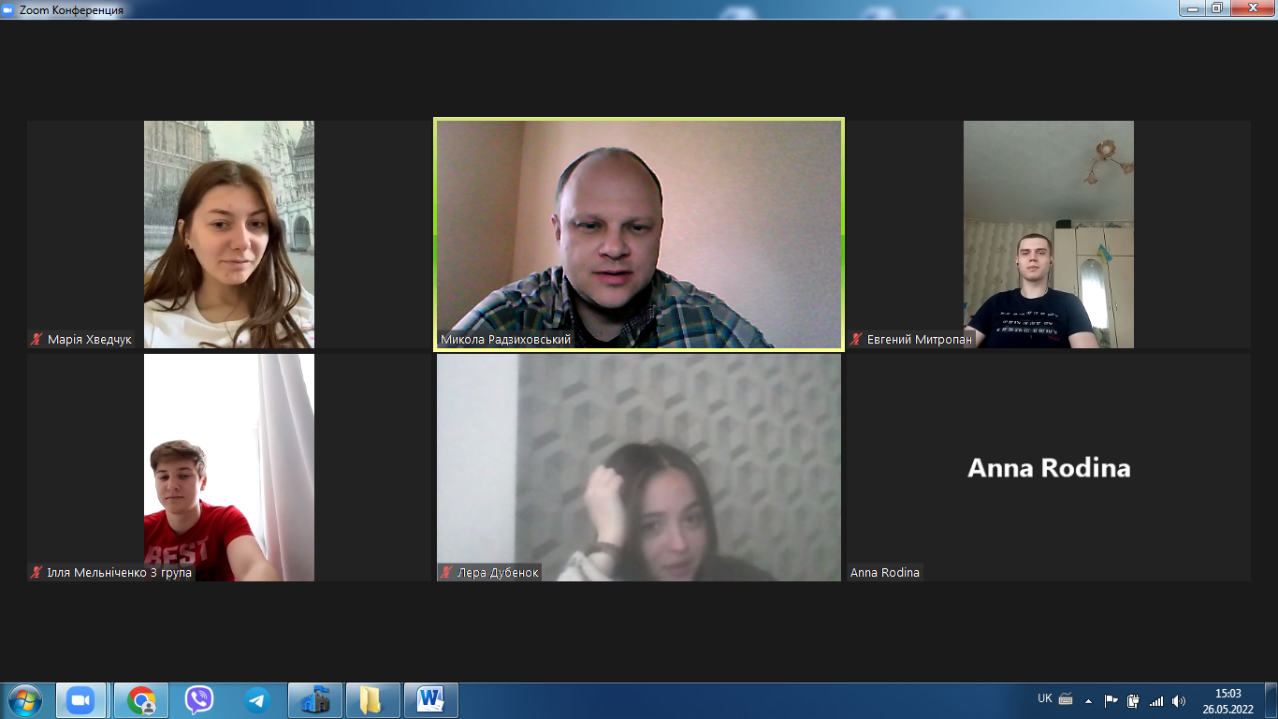
Результати діяльності гуртка
Зокрема, особливий зацікавлення та ряд запитань викликали наступні доповіді від гуртківців:
Напередодні 80-річного ювілею видатного вченого, лауреата Нобелівської премії (за видатне відкриття пріонів – нового біологічного джерела інфекції, і за пояснення основних принципів їх дії.) Стенлі Прузінера доповідь Митропана Евгенія на тему: «Пріони і пріонні інфекції людей і тварин».

Slide 5
Результати діяльності гуртка
Родіна Анна з доповіддю про родину вірусів Papillomavirіdae
Мельніченко Ілля з темою «Онколітичні
віруси та віротерапія»

Slide 6
Результати діяльності гуртка
Швед Аліса із темою «Історія походження СНІДу»

Slide 7
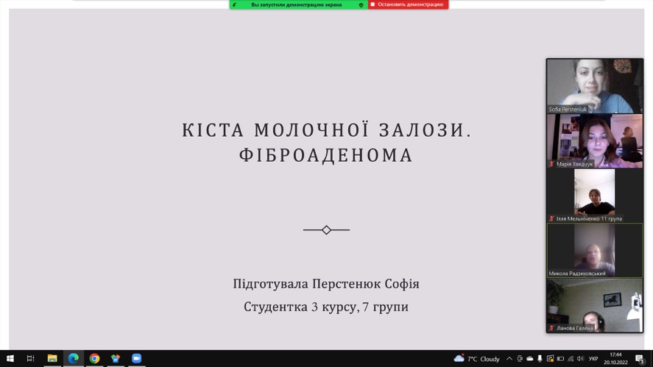
Результати діяльності гуртка
Хведчук Марія з темою про вакцину
від раку шийки матки
Перстенюк Софія «Кістка молочної залози. Фіброаденома»

Slide 8
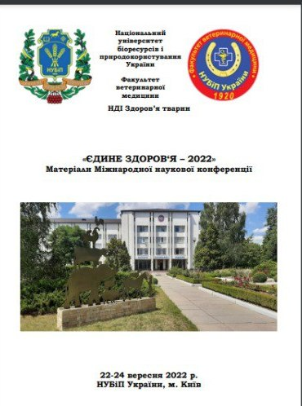
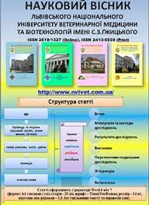
Результати діяльності гуртка
Також проведені дослідження та подальша інтерпретація результатів гуртківців під керівництвом професора Миколи Леонідовича Радзиховського були опубліковані у збірниках тез, наукових вісниках та фахових журналах, а саме:

Slide 9
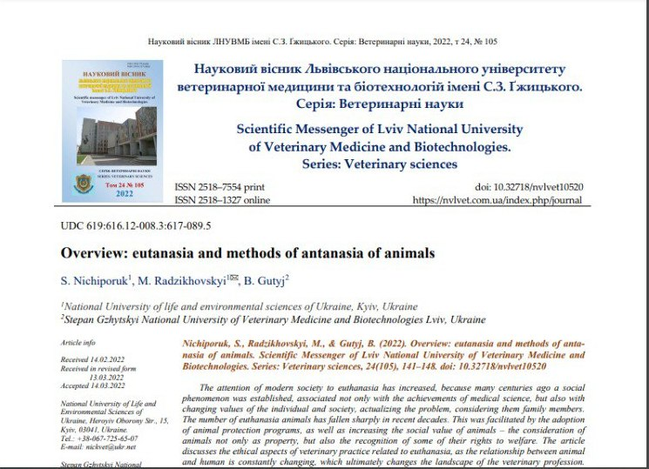
Результати діяльності гуртка
Стаття «Огляд: евтаназія і способи евтаназії тварин»
С. М. Ничипорук , М. Л. Радзиховський , Б. В. Гутий у науковому віснику Львівського національного універси- тету ветеринарної медицини та біотехнологій імені С.З. Ґжицького.
Серія: Ветеринарні науки

Slide 10
Результати діяльності гуртка
Стаття «Ще раз про евтаназію»
Б.Гутий, С.Ничипорук, М.Радзиховський
у виданні «Сільський господар 2022»
Стаття «Великі серця маленьких друзів»
С. М.Ничипорук, М.Л.Радзиховський
Актуальні питання пов’язані із етичними аспектами утримання собак, а також способи гуманної евтаназії із правильним використанням можливих ресурсів для проведення цієї прцедури становили сферу зацікавлень та викликали активні дискусії серед учасників гуртка.

Slide 11
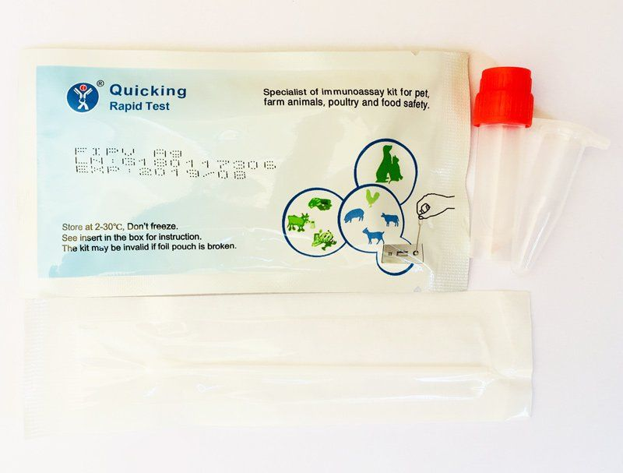
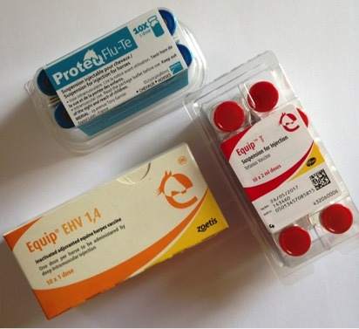
Результати діяльності гуртка
Тези «Інфекційний перитоніт кішок та значення проби Рівальта в його діагностиці»
І. Мельніченко, М. Радзиховський
Тези «Вакцинопрофілактика ринопневмонії коней»
Г. Ланова, С. Клименко, М. Радзиховський

Slide 12
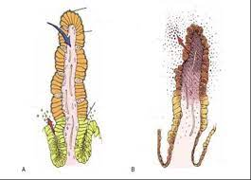
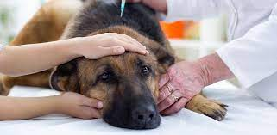
Результати діяльності гуртка
Тези «Нозологічні особливості геморагічних ентеритів у собак»
С. Ничипорук, М. Радзиховський

Slide 13
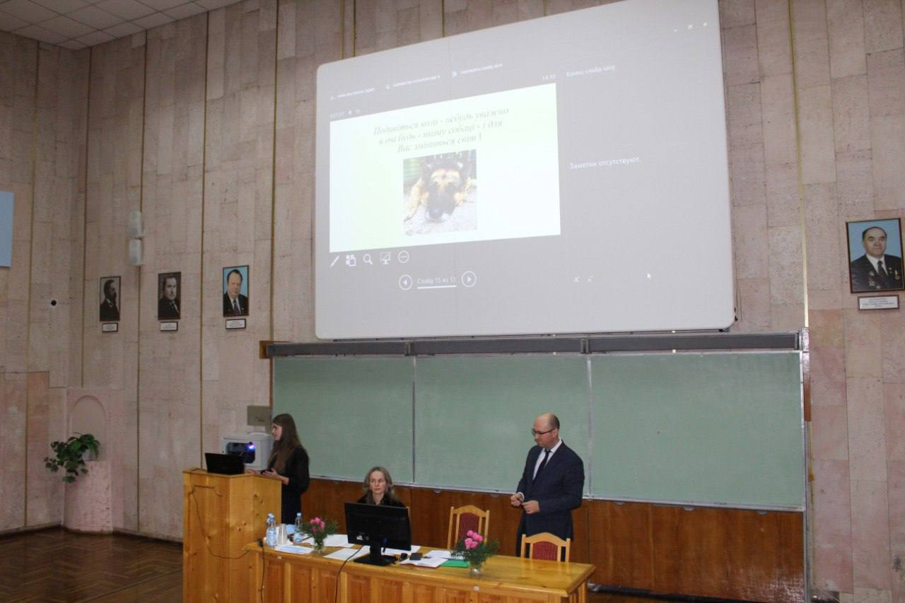
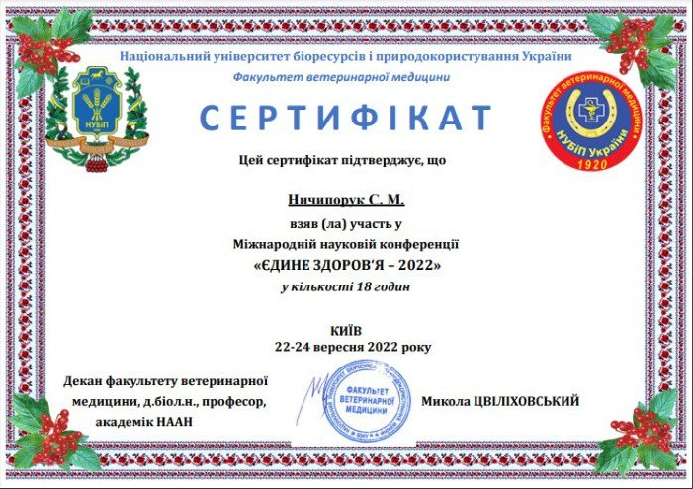
Результати діяльності гуртка
Виступ для гуртківців у секції «Студентська наука» на Міжнародній конференції «Єдине здоров’я» 22-24 вересня 2022 року був чудовою можливістю продемонструвати власні наукові дослідження, порушити важливі етичні питання та набути нового досвіду.
Були представлені та відзначені доповіді від Мельніченка Іллі та Ничипорук Софії.

Slide 14
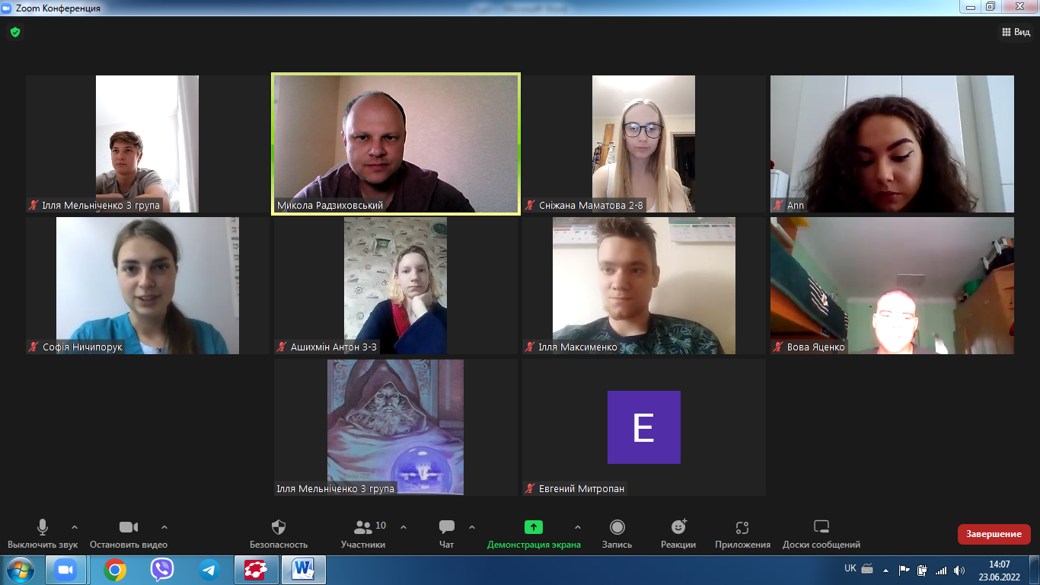
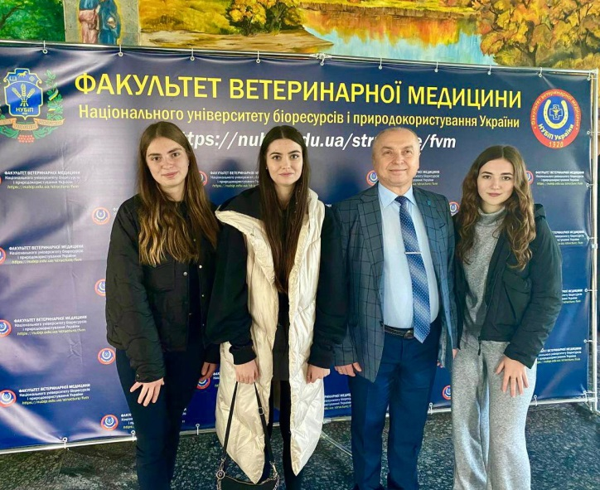
Висновок
Варто зауважити, що гурток «Ветеринарна вірусологія» – це чудова можливість для студентів здійснювати наукові дослідження з подальшими публікаціями матеріалів, всебічно розвиватися, дискутувати з актуальних питань і проблем у галузі ветеринарної медицини, приємно та корисно проводити власне дозвілля.

Slide 15
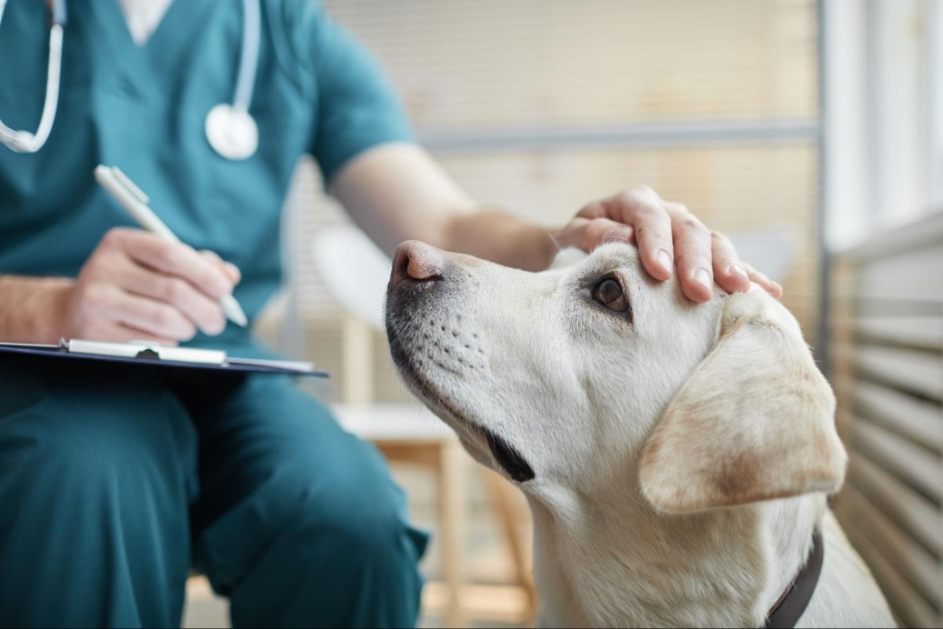
Дякую за увагу!

